Slide 1
《AIGC原理与实践》 第4章生成对抗网络

Slide 2
第4章生成对抗网络—GAN
主要内容
GAN模型简介：
用GAN模型从零开始生成图像
GAN面临的问题
GAN的改进型：
WGAN
WGAN-GP

Slide 3
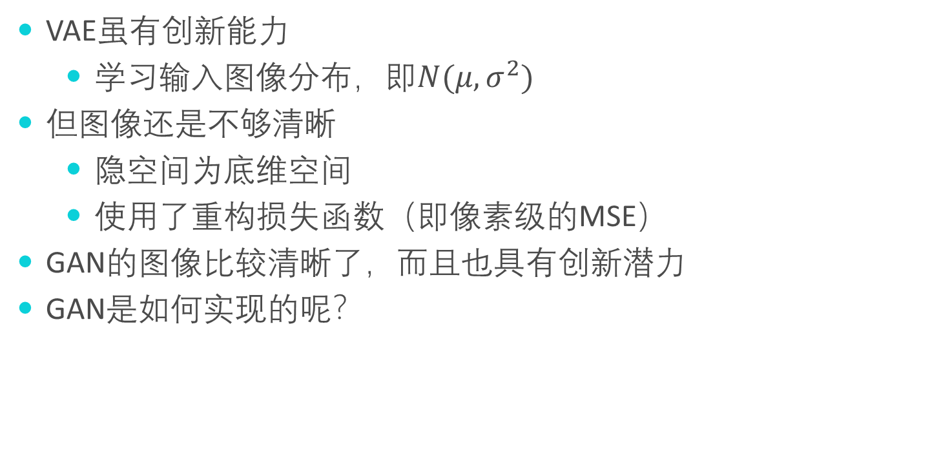
第4章生成对抗网络—GAN
如何继承VAE的优点弥补VAE的不足？
VAE虽有创新能力
学习输入图像分布，即$N(μ,σ^{2})$
但图像还是不够清晰
隐空间为底维空间
使用了重构损失函数（即像素级的MSE）
GAN的图像比较清晰了，而且也具有创新潜力
GAN是如何实现的呢？

Slide 4
第4章生成对抗网络—GAN
VAE与GAN的设计思路

Slide 5
第4章生成对抗网络—GAN
GAN的生成器需要找到一个师傅来指导其行为

Slide 6
第4章生成对抗网络—GAN
GAN中生成器与判别器之间的对抗性
GAN中生成器与判别器之间的关系，犹如赝品制作者与艺术鉴定师。
赝品制作者对应生成器，鉴定师对应判别器。
生成模型（赝品制作者）努力提升生成的赝品质量，以欺骗判别模型；
而判别模型（鉴定师）则努力提高自己的鉴定能力，以更准确地识别出赝品。
通过这种对抗性训练，生成模型逐渐学会了生成更加逼真的数据，而判别模型也变得更加敏锐和准确。

Slide 7
第4章生成对抗网络—GAN
GAN中判别器、生成器如何实现？

Slide 8
第4章生成对抗网络—GAN
GAN的训练过程示意图

Slide 9
第4章生成对抗网络—GAN
GAN优点和不足
GAN优点：
生成高质量的数据样本。
较好的灵活性，可以针对不同的任务进行定制。
支持无监督学习。
GAN不足：
训练不稳定：训练过程中，生成器和判别器之间的平衡往往很难达到。
模式塌陷：生成器可能会过度拟合某些样本，导致生成的样本缺乏多样性和创新性。
难以评估：生成的样本质量很难用单一的指标进行量化评估

Slide 10
第4章生成对抗网络—GAN
GAN难训练----与对抗训练有关

Slide 11
第4章生成对抗网络—GAN
GAN模型塌陷—由生成器惰性造成

Slide 12
第4章生成对抗网络—GAN
GAN模型塌陷—具体表现

Slide 13
第4章生成对抗网络—GAN
GAN面临的难题
训练不稳定：
训练过程中，生成器和判别器之间的平衡往往很难维护。
模式塌陷
生成器可能会过度拟合某些样本，导致生成的样本缺乏多样性和创新性。
难以评估
生成的样本质量很难用单一的指标进行量化评估，因训练过程中生成器和判别器的损失值都在不断变化，无法比较训练过程中不同时期损失函数。

Slide 14
第4章生成对抗网络—GAN
如何解决GAN面临的难题？
尝试过很多方法：
DCGAN
在网络结构上使用卷积层代替全连接层，并在生成器和判别器中加入了batch normalization层
还取消了池化层，使用步长卷积（步幅大于1）代替。
DCGAN虽然对训练稳定性有所改进，但并未从根本上解决问题，训练时仍需小心平衡生成器和判别器的训练进程。

Slide 15
第4章生成对抗网络—GAN
寻找问题的症结---看GAN损失函数有何特殊之处？

Slide 16
第4章 生成对抗网络—WGAN
几种衡量两个分布近似程度的方法：
KL散度， JS散度也常用来两个分布的近似程度。
但，如果两个分布彼此分离，完全没有重叠的时候，那么KL散度值是没有意义的，而JS散度值是一个常数。
这在学习算法中是比较致命的，这就意味这这一点的梯度为0，即梯度消失，而Wasserstein距离可以解决这个问题。
Wasserstein距离也被称为推土机距离（Earth Mover’s Distance，EMD），用来表示两个分布的相似程度。
该距离是由德国数学家阿尔弗雷德·瓦瑟斯坦（Alfred Wassertein）提出的，因此得名。

Slide 17
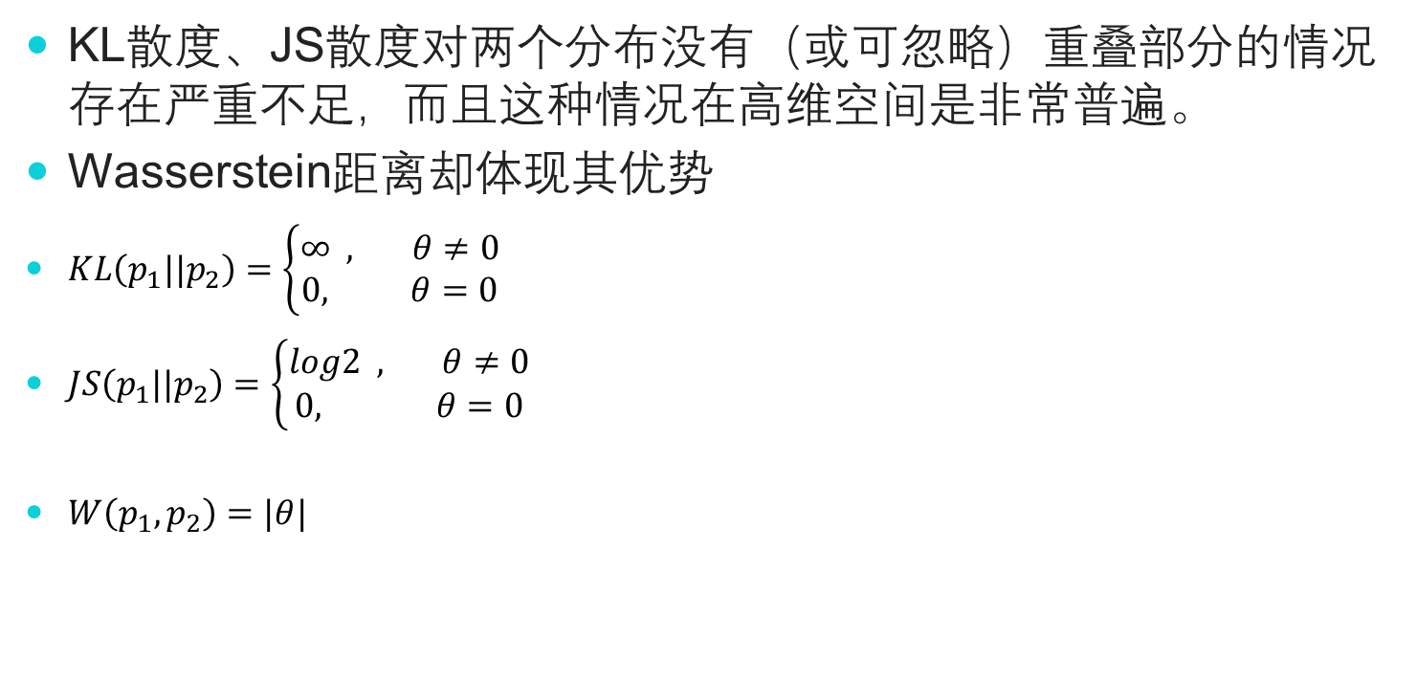
第4章 生成对抗网络—WGAN
Wasserstein距离的优势：
KL散度、JS散度对两个分布没有（或可忽略）重叠部分的情况存在严重不足，而且这种情况在高维空间是非常普遍。
Wasserstein距离却体现其优势
$KL\left(p_{1}||p_{2}\right)=\left\{\begin{aligned}∞ , θ≠0 \\ 0, θ=0 \end{aligned}\right.$
$JS\left(p_{1}||p_{2}\right)=\left\{\begin{aligned}log2 , θ≠0 \\ 0, θ=0 \end{aligned}\right.$
$W\left(p_{1},p_{2}\right)=|θ|$

Slide 18
第4章 生成对抗网络—WGAN
对症下药---用Wasserstein距离替换GAN二元交叉熵
损失函数的改进：
WGAN使用了Wasserstein距离（Earth-Mover距离）作为生成器和判别器的损失函数，而不是传统GAN中的交叉熵损失
这就是著名的WGAN模型
效果：
WGAN大大提高了GAN的稳定性
同时较好解决了生成器的收敛与样本质量难平衡问题

Slide 19
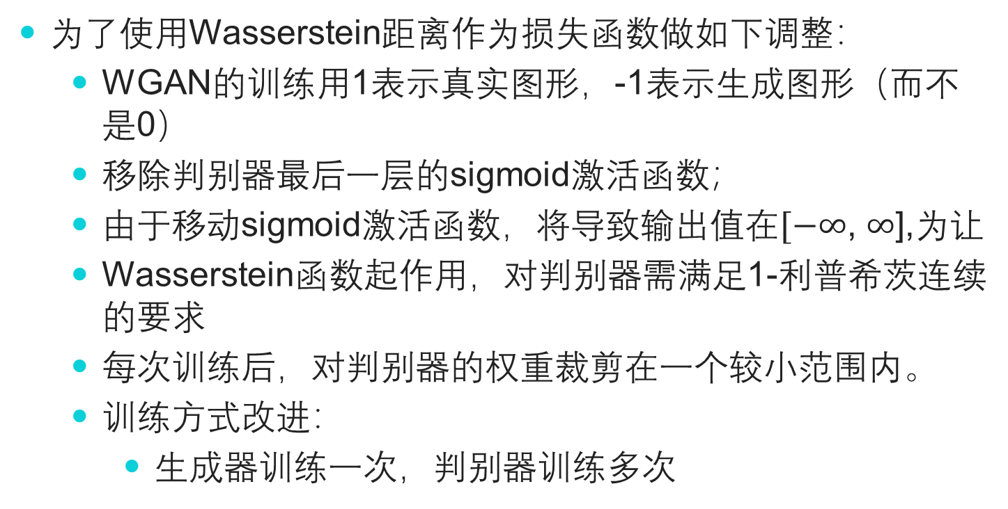
第4章 生成对抗网络—WGAN
对症下药---用Wasserstein距离替换GAN二元交叉熵
为了使用Wasserstein距离作为损失函数做如下调整：
WGAN的训练用1表示真实图形，-1表示生成图形（而不是0）
移除判别器最后一层的sigmoid激活函数；
由于移动sigmoid激活函数，将导致输出值在$[−∞$, $∞$],为让
Wasserstein函数起作用，对判别器需满足1-利普希茨连续的要求
每次训练后，对判别器的权重裁剪在一个较小范围内。
训练方式改进：
生成器训练一次，判别器训练多次

Slide 20
第4章 生成对抗网络—WGAN-GP
WGAN-GP对WGAN模型的改进：
WGAN存在的问题
WGAN模型存在的不足包括训练困难和收敛速度慢。造成这些问题的主要原因是WGAN中采用的Lipschitz限制方式，即权重剪裁方法，有点矫枉过正。
WGAN-GP对WGAN的改进
dWGAN-GP使用了一种称为梯度惩罚的方法来限制判别器梯度的大小。
通过对判别器输出和真实样本之间的差异进行插值，计算插值点处的梯度，并对该梯度施加惩罚，从而促使判别器学习到更丰富的梯度信息。
这样一来，梯度惩罚限制了梯度的大小，缓解了梯度爆炸的问题

Slide 21
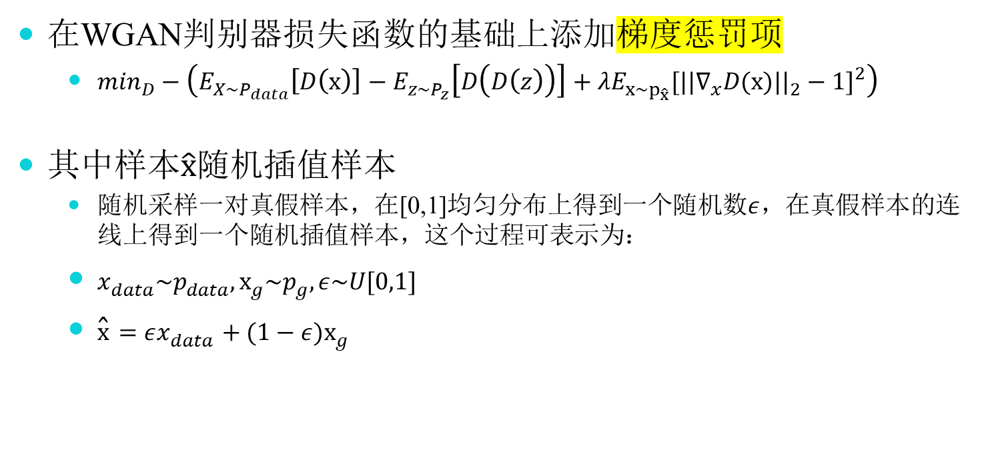
第4章 生成对抗网络—WGAN-GP
WGAN-GP改进的具体逻辑
在WGAN判别器损失函数的基础上添加梯度惩罚项
$\min_{D}−\left(E_{X\sim P_{data}}\left[D\left(x\right)\right]−E_{z\sim P_{z}}\left[D\left(D\left(z\right)\right)\right]+{λE}_{x\sim p_{\hat{x}}}[||∇_{x}D(x){||}_{2}−1]^{2}\right)$
其中样本$\hat{x}$随机插值样本
随机采样一对真假样本，在[0,1]均匀分布上得到一个随机数$ε$，在真假样本的连线上得到一个随机插值样本，这个过程可表示为：
$x_{data}\sim p_{data},x_{g}\sim p_{g},ε\sim U[0,1]$
$\hat{x}=εx_{data}+(1−ε)x_{g}$

Slide 22
第4章 生成对抗网络—WGAN-GP
WGAN-GP的训练过程

Slide 23
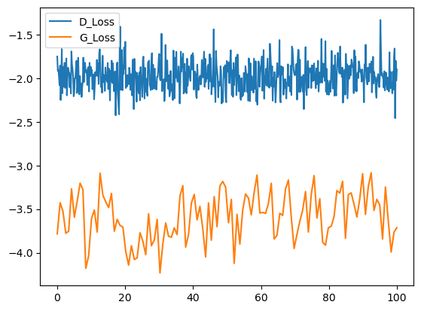
第4章 生成对抗网络—WGAN-GP
WGAN-GP改进效果

Slide 24
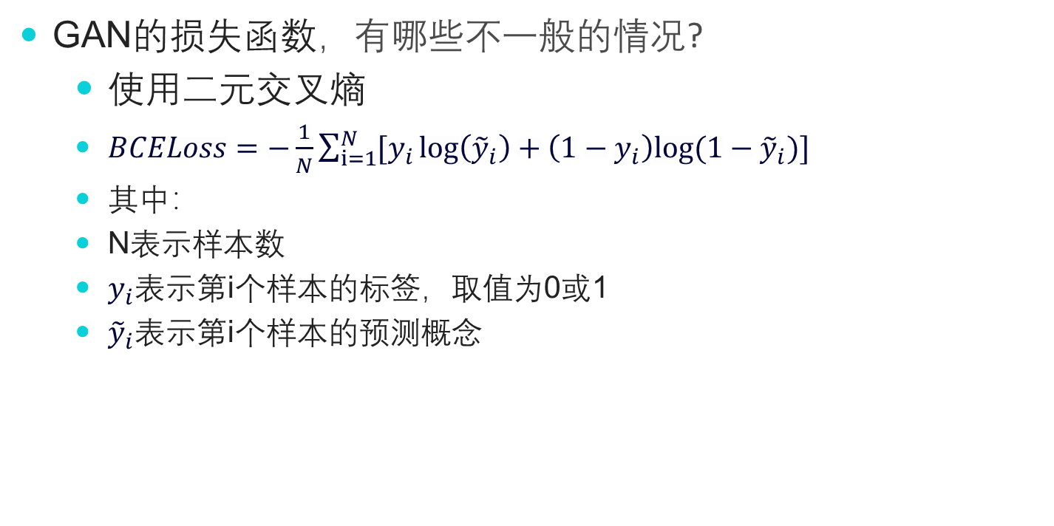
第4章生成对抗网络—GAN
GAN难训练----背后的原因
GAN的损失函数，有哪些不一般的情况?
使用二元交叉熵
$BCELoss=−\frac{1}{N}\sum_{i=1}^{N}{[y_{i}\log\left({\tilde{y}}_{i}\right)+\left(1−y_{i}\right)log⁡(1−{\tilde{y}}_{i})]}$
其中：
N表示样本数
$y_{i}$表示第i个样本的标签，取值为0或1
${\tilde{y}}_{i}$表示第i个样本的预测概念

Slide 25
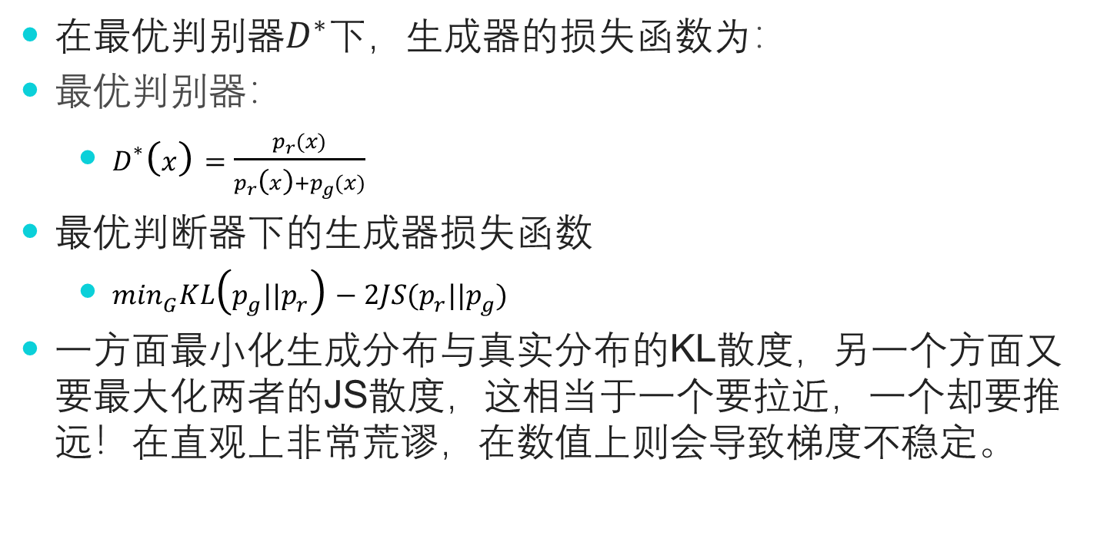
第4章生成对抗网络—GAN
GAN难训练----背后的原因
在最优判别器$D^{∗}$下，生成器的损失函数为：
最优判别器：
$D^{∗}\left(x\right)=\frac{p_{r}(x)}{p_{r}\left(x\right)+p_{g}(x)}$
最优判断器下的生成器损失函数
$\min_{G}KL\left(p_{g}||p_{r}\right)−2JS(p_{r}||p_{g})$
一方面最小化生成分布与真实分布的KL散度，另一个方面又要最大化两者的JS散度，这相当于一个要拉近，一个却要推远！在直观上非常荒谬，在数值上则会导致梯度不稳定。

Slide 26
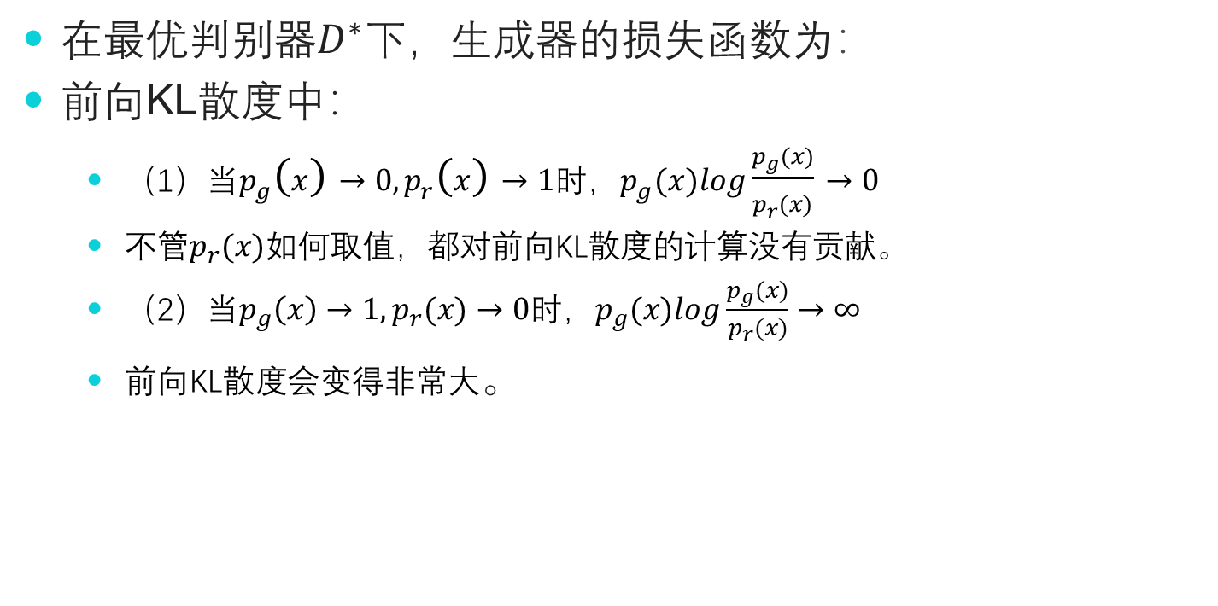
第4章生成对抗网络—GAN
GAN难训练+模型塌陷背后的原因
在最优判别器$D^{∗}$下，生成器的损失函数为：
前向KL散度中：
（1）当$p_{g}\left(x\right)→0,p_{r}\left(x\right)→1$时，$p_{g}(x)log\frac{p_{g}(x)}{p_{r}(x)}→0$
不管$p_{r}(x)$如何取值，都对前向KL散度的计算没有贡献。
（2）当$p_{g}\left(x\right)→1,p_{r}(x)→0$时，$p_{g}(x)log\frac{p_{g}(x)}{p_{r}(x)}→∞$
前向KL散度会变得非常大。

Slide 27
第4章生成对抗网络—GAN
GAN难训练+模型塌陷背后的原因
前向KL散度对第一种错误对应的是“生成器没能生成真实的样本”，惩罚微小；
第二种错误对应的是“生成器生成了不真实的样本” ，惩罚巨大。
第一种错误对应的是缺乏准确性，
第二种错误对应的是缺乏多样性。生成器宁可多生成一些重复但是很“安全”的样本，也不愿意去生成多样性的样本，因为那样一不小心就会产生第二种错误，得不偿失。这种现象就是大家常说的模型塌陷（ collapse mode ）。

